Slide 1
Disordini motori dell’esofago
Prof. Silvia Palmisano

Slide 2
Alterazioni funzionali dell’attività motoria esofagea che interferiscono con la normale deglutizione e/o progressione bolo alimentare nello stomaco
Si suddividono in:
Discinesie faringo esofagee
Discinesie del corpo esofageo
Discinesie dello sfintere esofageo inferiore

Slide 3
MANOMETRIA ESOFAGEA
La manometria esofagea ad alta risoluzione (HRM – High Resolution Manometry) è il test di scelta per lo studio dei disturbi motori dell’esofago (acalasia, spasmo esofageo diffuso, jackhammer esophagus). Si definisce ad alta risoluzione per i numerosi sensori che ha il sondino che permettono uno studio centimetrico dell’esofago. Permette una valutazione della funzionalità degli sfinteri esofagei superiore e inferiore (UES e LES), della loro apertura e chiusura durante le fasi della deglutizione. Studia anche la peristalsi del corpo esofageo, il tipo e la progressione delle onde peristaltiche.
L’esame si esegue a paziente sveglio e collaborante, inserendo un piccolo sondino dal naso, sino a raggiungere la cavità gastrica.
Durante l’indagine il catetere è in grado di registrare le pressioni che si sviluppano all’interno dell’esofago durante la deglutizione di piccoli quantitativi d’acqua.
La manometria esofagea ha una durata complessiva compresa tra i 10 e i 30 minuti, variabile a seconda della collaborazione del paziente.

Slide 4
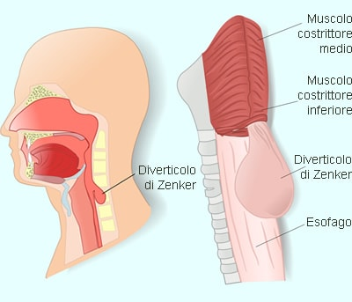
DISCINESIE FARINGO ESOFAGEE
Primitive, isolate o associate a diverticolo (spasmo ed incoordinazione faringo sfinteriale)
Secondario a reflusso gastro-esofageo (spasmo sfinteriale)
Secondarie a :
  ictus cerebri
  lesione nervosa (danno ricorrenziale)
  malattie neuromiogene croniche (poliomielite, miastenia gravis, distrofia muscolare, ecc)

Slide 5
DISCINESIE FARINGO ESOFAGEE
SINTOMI:
Disfagia: sensazione di deglutizione difficoltosa. Questa condizione dipende dall'ostacolato transito dei liquidi, dei solidi o di entrambi dalla faringe allo stomaco. Sensazione di arresto del bolo alimentare
Disfagia orofaringea
Disfagia alta precoce, difficoltà a far passare il materiale dall'orofaringe alla porzione superiore dell'esofago. Può essere associata ad odinofagia, rigurgito immediato con accessi di tosse, scialorrea.
Inadeguata nutrizione e conseguente perdita di peso.
La funzione motoria orale diminuisce in modo tangibile con l'età

Slide 6
DISCINESIE FARINGO ESOFAGEE
DIAGNOSI E TRATTAMENTO
Tutti i pazienti con disfagia devono essere sottoposti a endoscopia del tratto superiore per escludere la presenza di neoplasia o la presenza di un diverticolo (diverticolo di Zenker).
Se l'endoscopia superiore non rivela cause strutturali per i sintomi, si devono eseguire biopsie per escludere un'esofagite eosinofila ed eseguire manometria.
Le cause più frequenti di disturbi motori orali sono malattie neuromuscolari (p. es., neuropatie craniali causate dal diabete, ictus, morbo di Parkinson, sclerosi laterale amiotrofica, sclerosi multipla)
La disfunzione motoria orale viene trattata al meglio con un approccio multidisciplinare. Può essere necessario ricorrere in modo coordinato alla consulenza degli specialisti in medicina riabilitativa, logopedisti, otorinolaringoiatri, odontoiatri e gastroenterologi.
Il trattamento della disfagia è diretto alla causa specifica

Slide 7
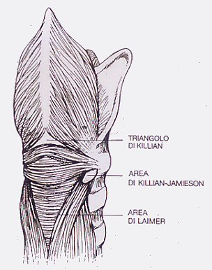
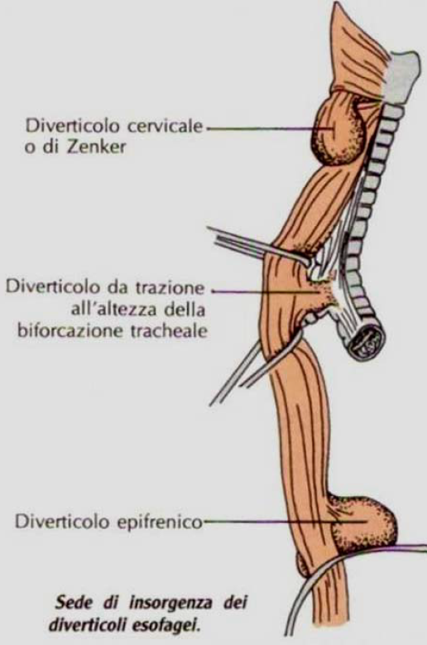
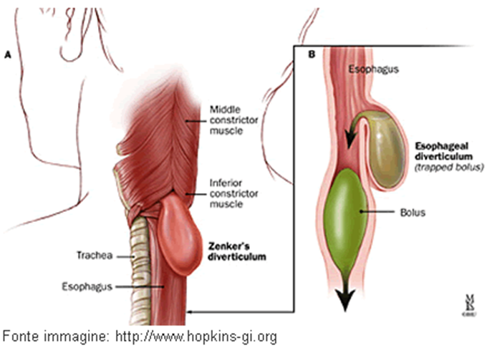
DISCINESIE FARINGO ESOFAGEE
DIVERTICOLO DI ZENKER
Erniazione della mucosa esofagea tra le fibre oblique del muscolo costrittore inferiore del faringe e le fibre trasversali del m. cricofaringeo
E’ il diverticolo esofageo di più frequente riscontro (65%)
E’ un diverticolo da pulsione generalmente secondario ad una incoordinazione faringo-esofagea e all’aumento della pressione intraluminale.
La protrusione posteriore della sacca diverticolare è limitata dalla colonna vertebrale. Con l’aumento delle dimensioni assume una posizione declive e il cibo tenderà ad entrare anche all’interno del diverticolo
m. costrittore inf del faringe
m. crico faringeo
esofago

Slide 8
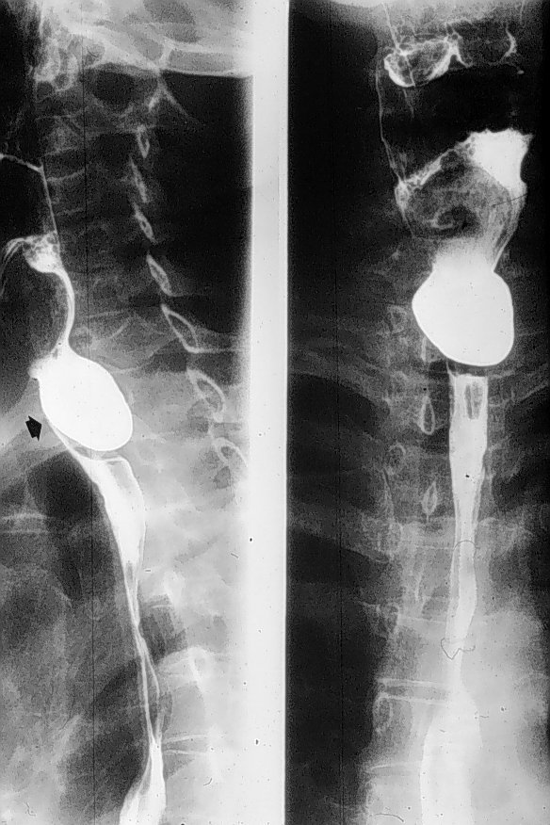
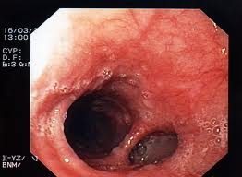
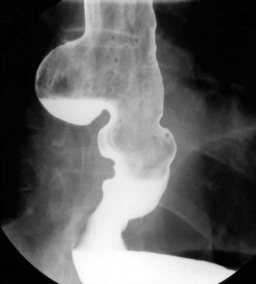
DISCINESIE FARINGO ESOFAGEE
DIVERTICOLO DI ZENKER
SINTOMI
Disfagia
Rigurgito posturale
Scialorrea
Tosse
Massa palpabile L-C sx +/- gorgoglio
DIAGNOSI
EGDS
Rx con mdc per os: colletto, diverticolo, livello idro-aereo
Manometria: ipertonia dell’UES

Slide 9
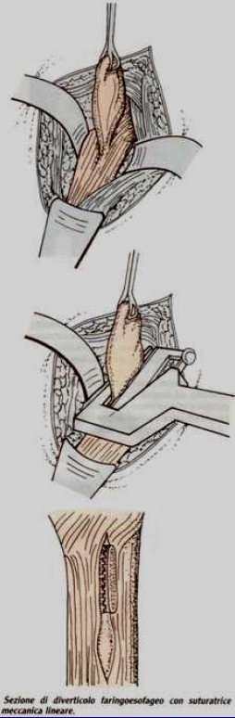
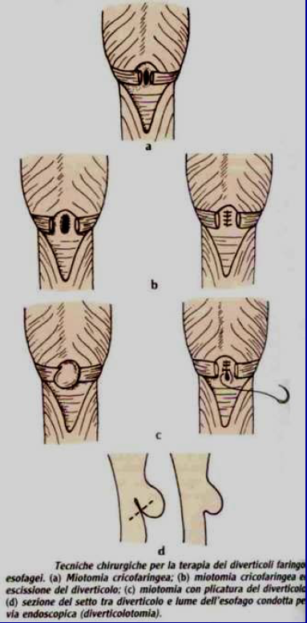
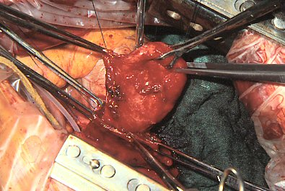
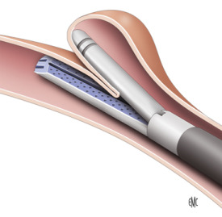
DISCINESIE FARINGO ESOFAGEE
DIVERTICOLO DI ZENKER
Trattamento

Slide 10
DISCINESIE DEL CORPO ESOFAGEO
Spasmo esofageo diffuso, primitivo o secondario
Diverticolo medio-toracico
Nutcracker esophagus

Slide 11
DISCINESIE DEL CORPO ESOFAGEO
SPASMO ESOFAGEO DIFFUSO
primitivo o secondario: Difettosa Coordinazione delle onde peristaltiche ( presenza di onde terziarie)
Incidenza: 3,3%
Eziologia: della forma primitiva, l’eziologia è sconosciuta; nelle forme secondarie si associa a malattie neurodegenerative, reflusso gastroesofageo grave, diverticoli del terzo medio dell’esofago
Sintomi: dolore toracico retrosternale non di origine cardiaca, indotto da deglutizione, spontaneo o dopo introduzione cibo («Angina like» chest pain); disfagia
Diagnosi: EGDS per escludere lesione organica, manometria esofagea ed Rx esofago con mdc per os (diverticolo)

Slide 12
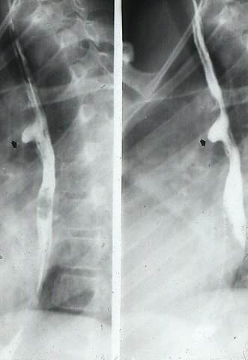
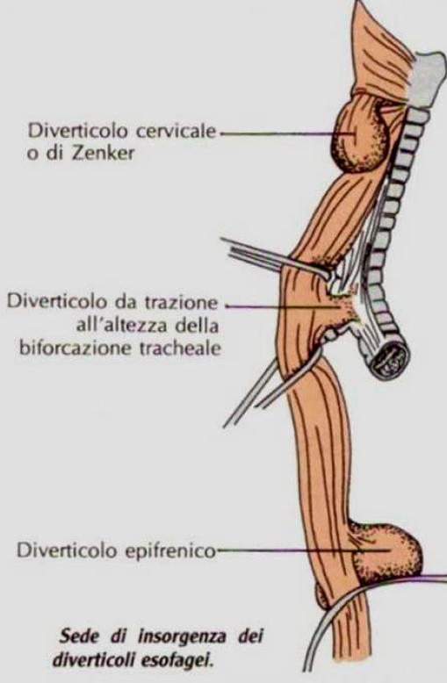
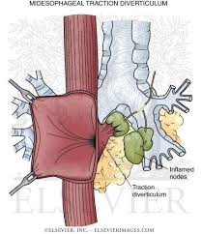
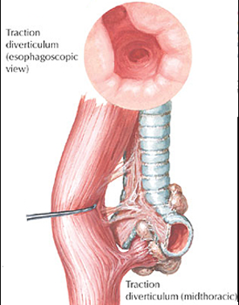
DISCINESIE DEL CORPO ESOFAGEO
DIVERTICOLO DEL TERZO MEDIO DELL’ESOFAGO
Diverticoli da TRAZIONE medio-toracici all’altezza del bronco sinistro
La trazione sulla parete esofagea è dovuta a:
  Aderenze cicatriziali da infiammazione dei linfonodi mediastinici
  Linfoadeniti tubercolari
SINTOMI
Dolore toracico
Disfagia
DIAGNOSI
EGDS
Rx con mdc per os: colletto, diverticolo, livello idro-aereo

Slide 13
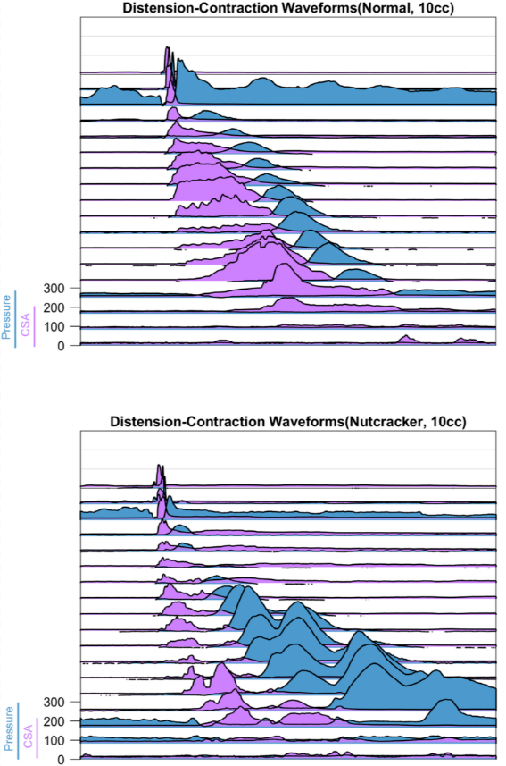
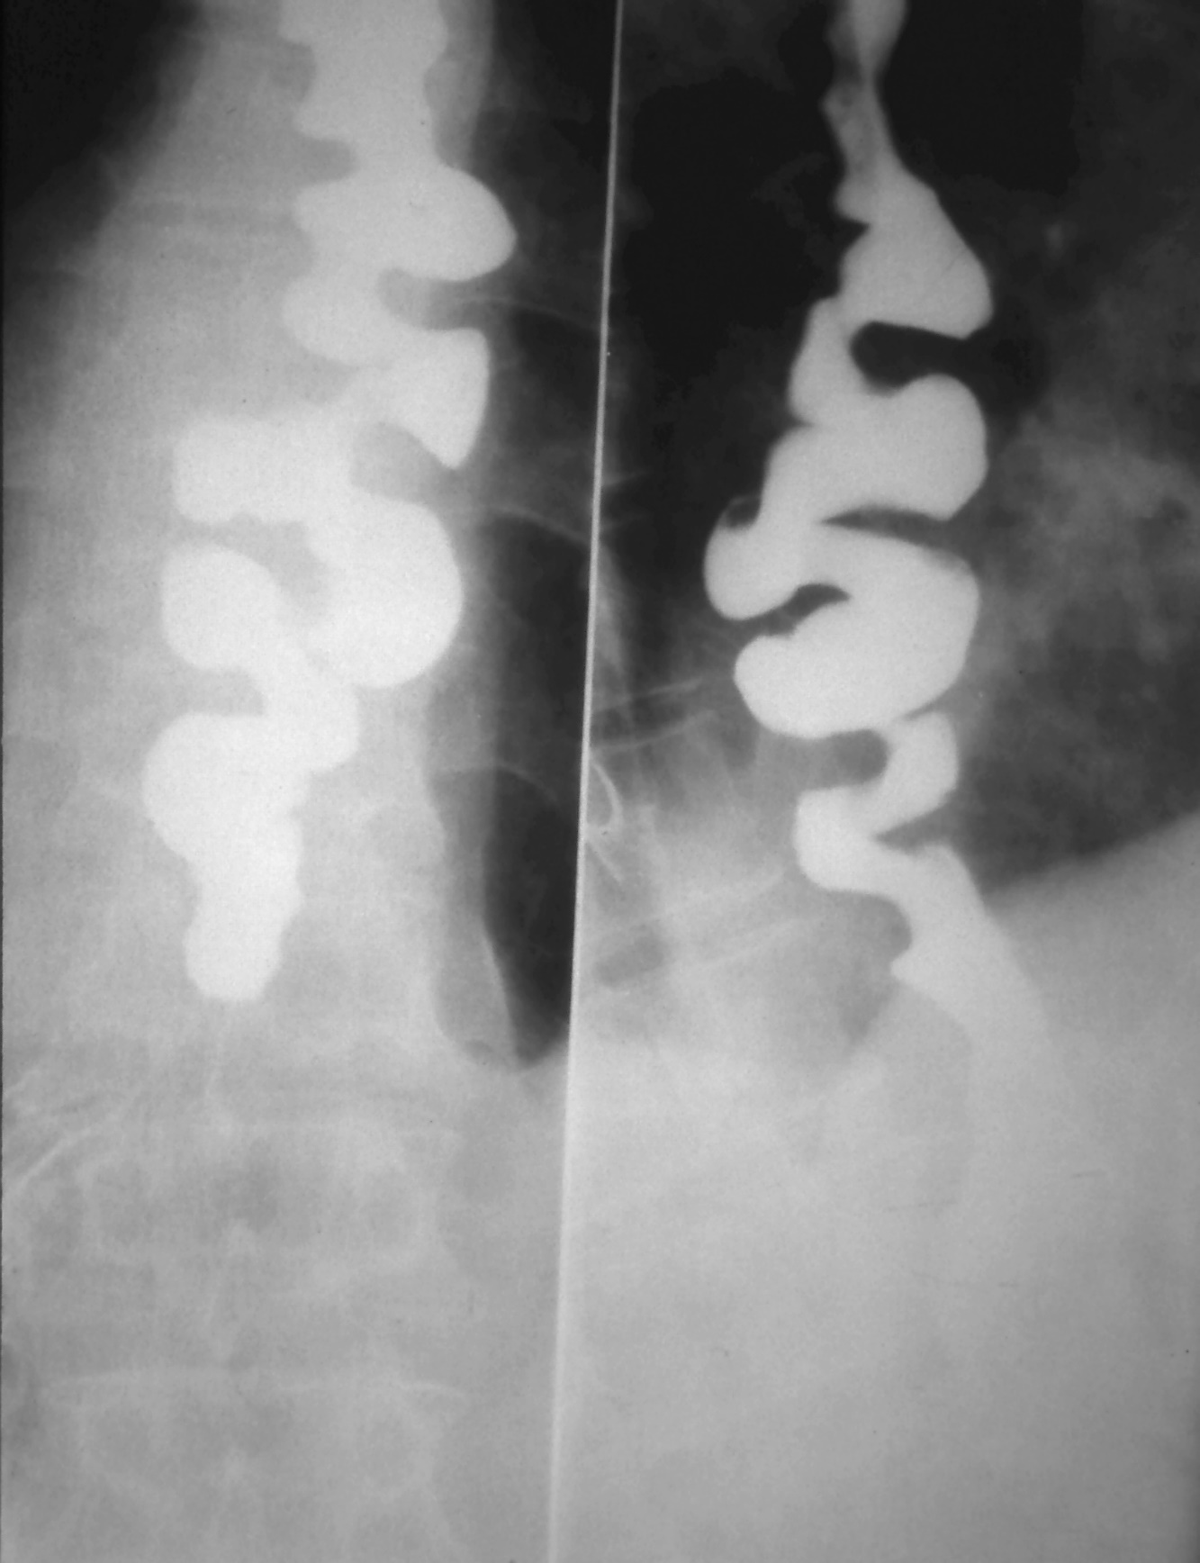
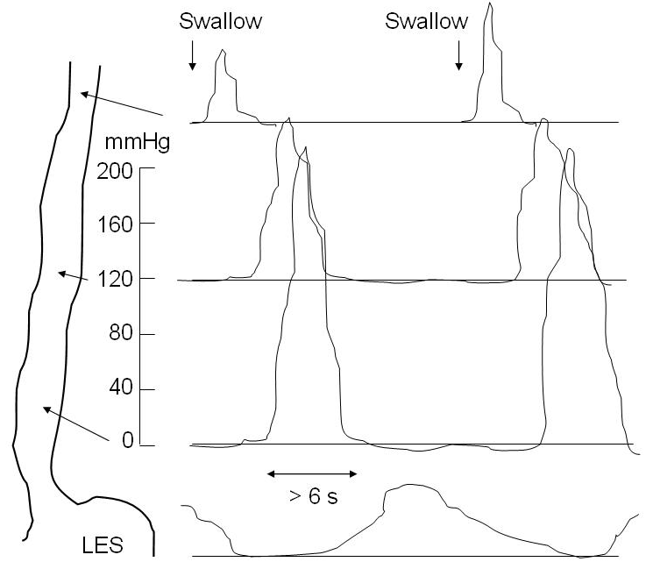
DISCINESIE DEL CORPO ESOFAGEO
JACKHAMMER ESOPHAGUS
“Esofago ipercontrattile” o “Esofago a schiaccianoci (NUTCRACKER ESOPHAGUS)” o «Peristalsi esofagea sintomatica”
Onde peristaltiche coordinate ma ad alta pressione lungo tutto il decorso del corpo esofageo, associate ad eccessivo ipertono del LES
causa più frequente di dolore toracico non cardiogeno (25-50%).
Diagnosi manometrica

Slide 14
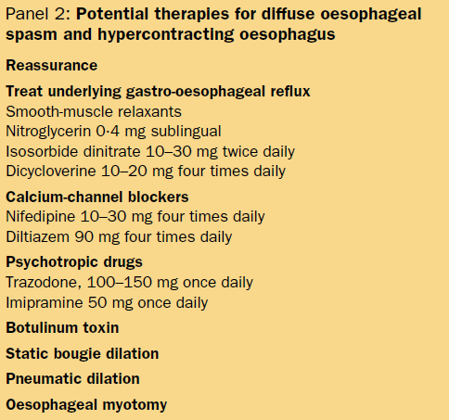
DISCINESIE DEL CORPO ESOFAGEO
SPASMO ESOFAGEO DIFFUSO E NUTCRACKER ESOPHAGUS
TERAPIA

Slide 15
DISCINESIE DELLO SFINTERE ESOFAGEO INFERIORE
ACALASIA
L'acalasia è il disturbo motorio più noto dell'esofago e l'unico disturbo primario della motilità con una patologia accertata
  Mancato rilasciamento del LES durante la sequenza deglutitoria
  Aperistalsi: mancato comando di rilasciamento al LES da parte di un corpo esofageo aperistaltico

Slide 16

DISCINESIE DEL LES
ACALASIA
Eziologia:
Chagasica (Sud America)
  Trypanosoma cruzi ---> invasione muscolo liscio e miocardio
  Malattia acuta febbrile dell’infanzia, cardiomiopatia, M.O. 10%
Idiopatica:
  20-60 anni;
  Fattori ereditari, autoimmuni, degenerativi e infettivi
Processo infiammatorio a carico dei plessi nervosi di Auerbach (mioenterico) e Meissner (sottomucoso)
Perdita selettiva di neuroni inibitori postgangliari contenenti ossido nitrico
e polipeptide intestinale vasoattivo

Slide 17
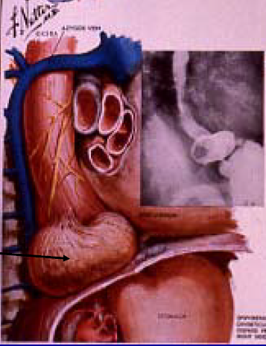
DISCINESIE DEL LES
ACALASIA
  EZIOPATOGENESI
  Deficit neurogeno primitivo del controllo della peristalsi
    - degenerazione, diminuzione di numero o completa assenza di cellule gangliari nel plesso di Auerbach del corpo esofageo, infiltrato flogistico → aperistalsi esofagea
    - A livello di muscolatura cardiale < fibre nervose, sostituite con fibrosi
    denervazione selettiva delle fibre nervose con perdita fibre inibitorie e quindi deficit sintesi ossido nitrico → mancato rilassamento del LES e risparmio fibre colinergiche (tono LES) (aceticolina)
  Può essere associato a diverticolo epifrenico con meccanismo da PULSIONE
FISIOPATOLOGIA
Perdita attivita’ motoria corpo esofageo
  … grave ostacolo funzionale al transito orofaringeo, progressione per gravita’
  … ristagno in esofago di saliva ed alimenti
  … dilatazione lenta e progressiva negli anni e < assunzione cibo (megaesofago)

Slide 18
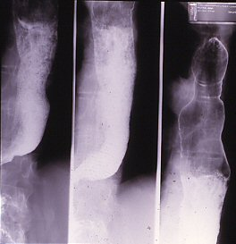
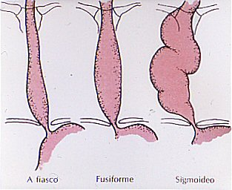
DISCINESIE DEL LES
ACALASIA
Progressiva dilatazione dell’esofago che assume andamento tortuoso:
  stadio I : diametro (Rx) max < 4 cm
  stadio II: diametro tra 4 e 6 cm
  stadio III: diametro > 6 cm ---> dolicomegaesofago

Slide 19
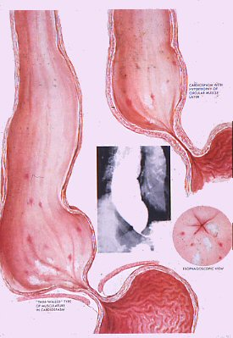
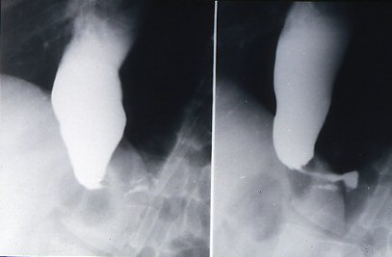
DISCINESIE DEL LES
ACALASIA
Ipertono del LES che causa restringimento FUNZIONALE (non organico)

Slide 20
DISCINESIE DEL LES
ACALASIA
  SINTOMI
  Disfagia: per solidi e liquidi. Il bolo passa nello stomaco solo quando la pressione del contenuto esofageo supera la pressione del LES (disfagia paradossa..?)
  Rigurgito: cibo e saliva→ si verifica più comunemente in posizione supina svegliando il paziente dal sonno a causa di tosse e soffocamento. Ev. polmoniti ab ingestis, “segno del cuscino bagnato”
  Alitosi: ristagno di cibo in esofago
  Posture e manovre particolari facilitanti la progressione del bolo: allungamento del collo
  Deficit nutrizionali: Perdita di peso e anemia
  Dolore toracico: quando l’esofago inizia a dilatarsi
  Sintomi molto progressivi nel tempo; se evolvono rapidamente sospettare K esofageo

Slide 21
DISCINESIE DEL LES
ACALASIA
Eckardt score: utilizzato per la valutazione del quadro clinico e gravità dell'Acalasia. Assegna un punteggio da 0 a 3 per ogni dei seguenti sintomi:
  disfagia;
  dolore retrosternale;
  rigurgito;
  al calo ponderale.
Il punteggio totale va da 0 a 12. Oltre ad essere il più diffuso score per valutare lo stato di attività della patologia, è anche predittivo della risposta al trattamento, che si considera andato a buon fine laddove il punteggio sia inferiore a 3.

Slide 22
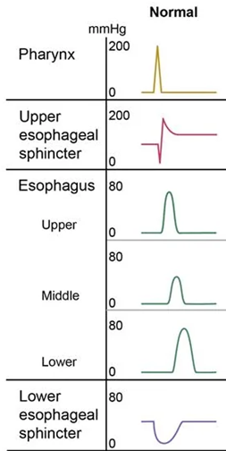
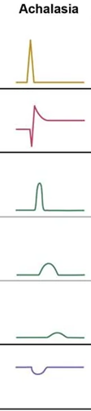
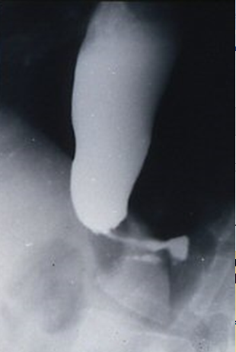
DISCINESIE DEL LES
ACALASIA
DIAGNOSI
Esofagogramma: segno della «coda di topo»; livello idroaereo
EGDS: passaggio a scatto nello stomaco, utile per diagnosi differenziale
Manometria:
- mancato o incompleto rilasciamento del LES con gli atti deglutitori; oppure apertura incoordinata all’arrivo del bolo alimentare; oppure chiusura precoce del LES
    - scomparsa attivita’ motoria coordinata peristaltica del corpo esofageo

Slide 23
DISCINESIE DEL LES
ACALASIA
TRATTAMENTO
Nessun trattamento può ripristinare l'attività muscolare dell'esofago denervato nell'acalasia. L'aperistalsi esofagea e l’ipertono del LES sono raramente, se non mai, invertiti da qualsiasi modalità di terapia. Pertanto, ogni opzione di trattamento per l'acalasia è limitata alla riduzione del gradiente di pressione attraverso lo sfintere esofageo inferiore, facilitando così lo svuotamento esofageo per gravità e, si spera, prevenendo l'ulteriore sviluppo del megaesofago.
Opzioni terapeutiche:
dilatazione pneumatica endoscopica
miotomia chirurgica
Iniezione endoscopica di tossina botulinica del LES
Calcioantagonisti o nitrati assunti per via orale
EFFICACIA

Slide 24
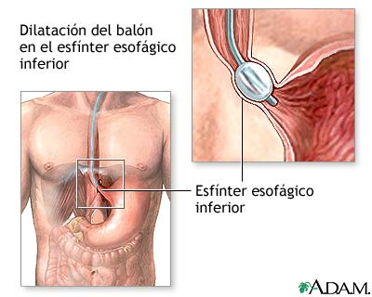
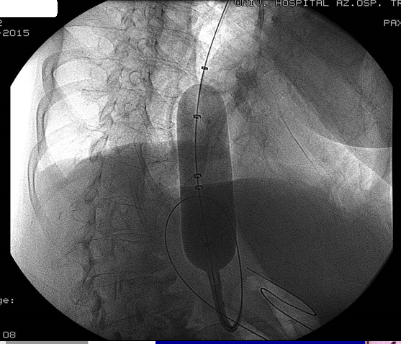
DISCINESIE DEL LES
ACALASIA
DILATAZIONE PNEUMATICA ENDOSCOPICA
La dilatazione pneumatica è l'opzione di trattamento non chirurgica più efficace
Consiste nel posizionare un palloncino a cavallo del LES e viene poi gonfiato a una pressione adeguata per lacerare le fibre muscolari dello sfintere (palloncini in polietilene non radiopachi Rigiflex), disponibili in tre diametri: 3,0, 3,5 e 4,0 cm.
Il 50-93% dei pazienti ottiene un sollievo dei sintomi da buono a eccellente. La risposta clinica migliora proporzionalmente all'aumento del diametro del palloncino.
La procedura può essere eseguita in regime ambulatoriale, il recupero è rapido e il disagio è di breve durata. Circa il 30% dei pazienti potrebbe richiedere dilatazioni successive.
Il principale evento avverso con la dilatazione pneumatica, che si verifica a un tasso cumulativo del 2%, è la perforazione esofagea

Slide 25
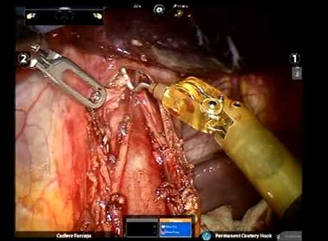
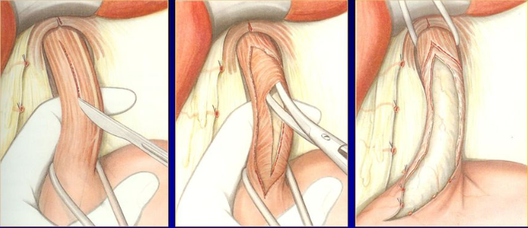
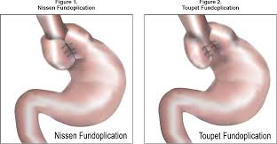
DISCINESIE DEL LES
ACALASIA
MIOTOMIA CHIRURUGICA
Esecuzione di una miotomia anteriore del LES e di 1-2 cm sullo stomaco per via laparoscopica o robotica (miotomia di Heller). Tuttavia, se la miotomia debba essere combinata con una procedura antireflusso (fundoplicatio di Nissen lassa, fundoplicatio di Toupet o Dor incompleta) è motivo di dibattito.
Sono stati riportati risultati da buoni a eccellenti nell'80-100% dei pazienti.
La complicazione principale è il reflusso gastroesofageo incontrollato in circa il 10% dei pazienti per cui di solito alla miotomia si accompagna anche la plastica antireflusso.

Slide 26
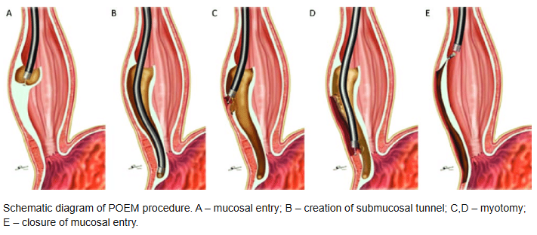
DISCINESIE DEL LES
ACALASIA
POEM (Per Oral Endoscopic Myotomy)
Miotomia perorale: Equivalente endoscopico Heller
Tunnel sottomucoso attraverso il quale praticare incisione longitudinale nella muscolatura circolare esofago e regione cardiale (8 cm)
Rischio di perforazioni, pnx, dolore

Slide 27
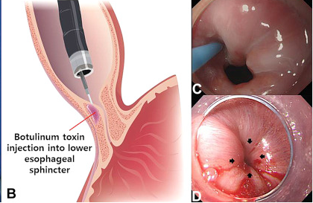
DISCINESIE DEL LES
ACALASIA
INIEZIONE ENDOSCOPICA DI TOSSINA BOTULINICA
L'iniezione endoscopica di tossina botulinica di tipo A nel LES è la più recente alternativa di trattamento per l'acalasia. La tossina botulinica inibisce il rilascio di acetilcolina contrastando così l'effetto della perdita selettiva di neurotrasmettitori inibitori.
È inizialmente efficace nell'alleviare i sintomi in circa l'85% dei pazienti. Tuttavia, i sintomi si ripresentano in oltre il 50% di questi pazienti entro 6 mesi, probabilmente a causa della rigenerazione dei recettori interessati.

Slide 28
DISCINESIE DEL LES
ACALASIA
TERAPIA MEDICA
Isosorbide dinitrato sublinguale o calcio-antagonisti possono essere assunti profilatticamente prima dei pasti o quando necessario per il dolore o disfagia
Beneficio sintomatico 50%, ! Effetti collaterali (cefalea)
Accorgimenti dietetici
  paz. anziani fragili non suscettibili di altro trattamento

